Slide 1
Suffix Array
& LCP
219
Semua sufiks diurutkan, dan hampir semua pertanyaan substring terjawab
String · Day 219

Slide 2
00
Sebelum Mulai
Materi ini tentang apa, dan kapan ia dipakai

Slide 3
Penjelasan Sederhana
Bayangkan indeks di belakang buku, tetapi memuat SETIAP potongan teks dari halaman mana pun.
BAYANGKAN SEPERTI INI
DI DALAM SOAL
Daftar kata di indeks, tersusun abjad
Suffix array
Nomor halaman, bukan salinan teksnya
Menyimpan indeks, bukan string
Dua entri berdekatan biasanya mirip
Nilai LCP antar sufiks bertetangga
Mencari kata dengan membuka indeks
Binary search pada suffix array
Berapa kata berbeda seluruhnya?
Total substring dikurangi jumlah LCP
INTINYA
Mengurutkan semua sufiks menempatkan potongan yang mirip berdekatan — dan dari kedekatan itulah hampir semua pertanyaan substring terjawab.

Slide 4
Materi Ini Tentang Apa
Suffix array mengurutkan seluruh sufiks sebuah string menurut abjad, dan menyimpannya hanya sebagai indeks — dari situ hampir semua pertanyaan substring terjawab.
Yang disimpan hanya indeks awalnya
Menyimpan sufiks sebagai string butuh O(n²) memori. Suffix array hanya butuh O(n), dan tetap memuat informasi yang sama.
Dibangun dengan doubling O(n log kuadrat n)
Urutkan berdasarkan k karakter, lalu 2k, lalu 4k. Peringkat 2k dibaca dari pasangan peringkat k.
Array LCP diberi oleh algoritma Kasai O(n)
Satu baris if (k) k-- membuatnya linear: berpindah ke sufiks berikutnya menurunkan LCP paling banyak satu.
Substring berbeda = n(n+1)/2 dikurangi jumlah LCP
Total seluruh substring dikurangi yang terhitung ganda. Rumus satu baris yang menyelesaikan sekelas soal.

Slide 5
Kapan Dipakai, Kapan Tidak
Kenali dari pertanyaan tentang SEMUA substring, bukan tentang satu pola tertentu.
PAKAI KETIKA
JANGAN PAKAI KETIKA
v
Menghitung banyaknya substring berbeda
x
Hanya perlu mencari satu pola sekali — KMP atau z-function lebih pendek
v
Mencari substring berulang terpanjang, atau substring bersama dua string
x
Polanya banyak dan teksnya berubah — Aho-Corasick lebih tepat
v
Mencari substring terkecil ke-k menurut abjad
x
Yang dicari palindrom — Manacher atau palindromic tree lebih langsung
v
Banyak pencarian pola pada satu teks yang tetap
Jangan hapus baris if (k) k-- pada Kasai. Tanpa pewarisan nilai k, algoritmanya menjadi O(n kuadrat) dan tetap memberi jawaban benar pada uji kecil.

Slide 6
Posisi Materi Ini
Materi ini tidak berdiri sendiri. Di kiri adalah yang sebaiknya sudah kamu kuasai, di kanan adalah yang terbuka setelah materi ini selesai.
PRASYARAT
SETELAH INI
String hashing (Day 211)
Suffix automaton
MATERI INI
Suffix Array
& LCP
KMP (Day 213)
Suffix tree
Sorting dengan comparator (Day 18)
Semua sufiks diurutkan, dan pertanyaan substring terjawab.
LCP dengan sparse table
Suffix array adalah versi hemat memori dari suffix tree: lebih pendek ditulis, lebih ramah cache, dan menjawab hampir semua pertanyaan yang sama.

Slide 7
Agenda
01 Apa Itu Suffix Array
05 Kenapa Kasai Linear
02 Simulasi Langkah demi Langkah
06 Enam Pertanyaan yang Terjawab
03 Membangunnya dengan Doubling
07 Contoh Soal & Latihan
04 Array LCP & Algoritma Kasai
08 Ringkasan

Slide 8
01
Definisinya
Semua sufiks, diurutkan menurut abjad

Slide 9
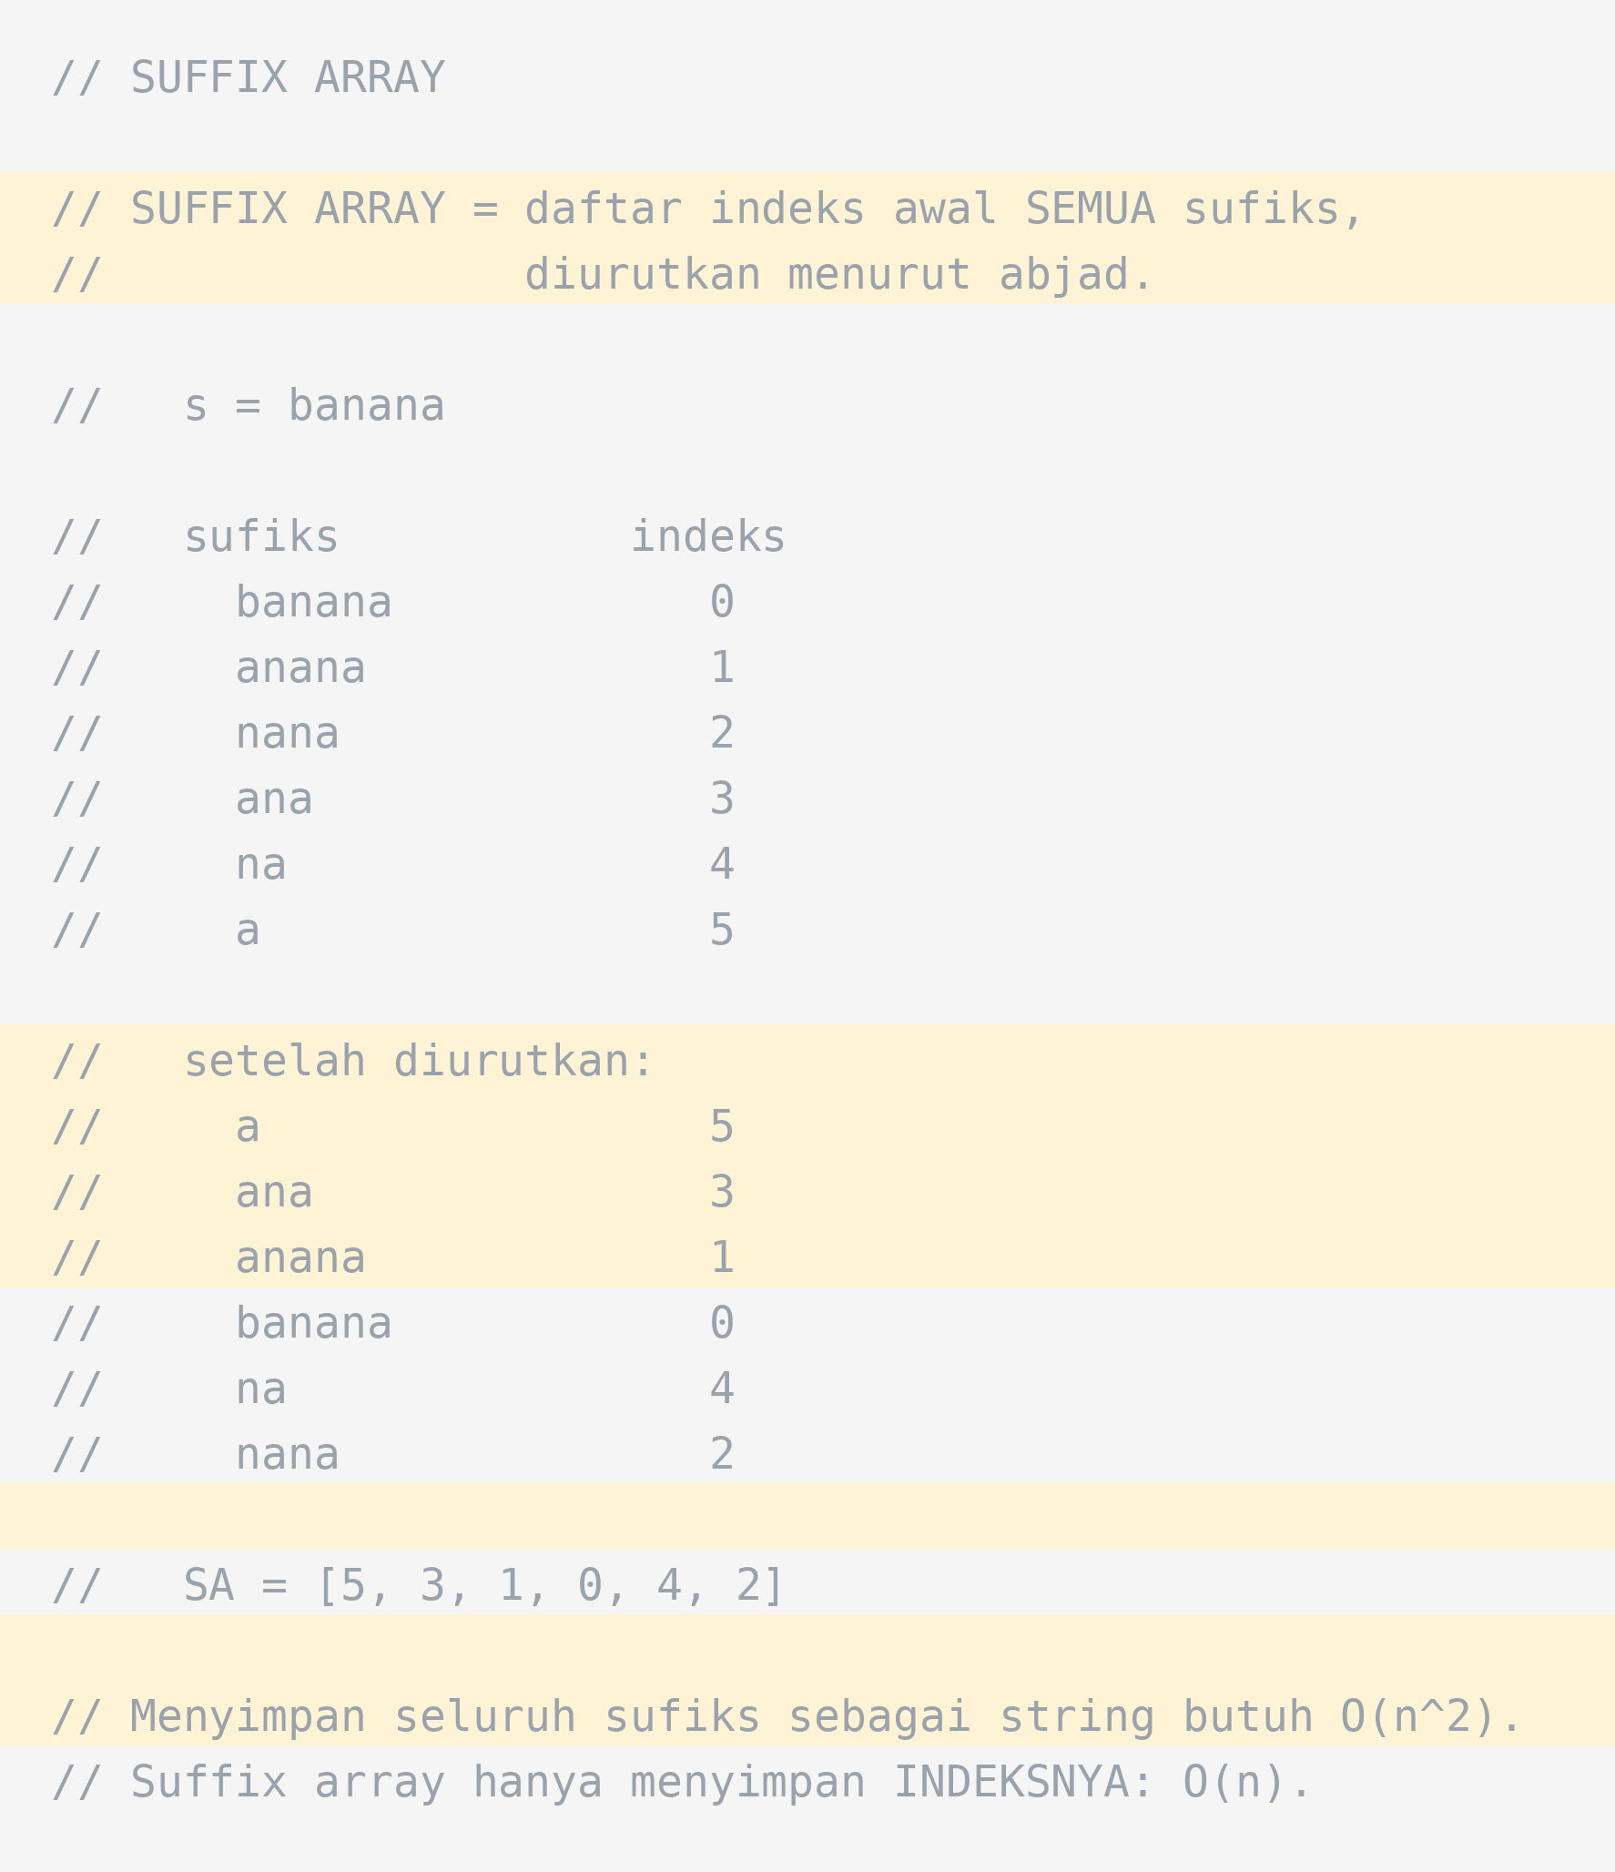
Apa Itu Suffix Array
Baris 24 sampai 26 adalah alasan struktur ini bisa dipakai: yang disimpan hanya indeks, bukan stringnya.
Suffix array adalah versi hemat memori dari suffix tree. Ia lebih pendek ditulis, lebih ramah cache, dan menjawab hampir semua pertanyaan yang sama.

Slide 10
02
Simulasi
String banana, enam sufiks

Slide 11
Langkah 1 — Seluruh Sufiks
String sepanjang enam huruf punya tepat enam sufiks. Angka di dalam kotak adalah indeks awalnya.
1 / 3
0
1
2
3
4
5
indeks
banana
anana
nana
ana
na
a
menyimpannya sebagai string butuh O(n^2) memori menyimpan indeksnya hanya O(n)
Perhatikan sufiks ana dan anana berbagi awalan yang panjang. Sifat itulah yang nanti dimanfaatkan oleh array LCP.

Slide 12
Langkah 2 — Diurutkan Menurut Abjad
Setelah diurutkan, suffix array berisi indeks awal sufiks sesuai urutan abjadnya.
2 / 3
5
3
1
0
4
2
SA
a
ana
anana
banana
na
nana
SA = [5, 3, 1, 0, 4, 2] sufiks bertetangga cenderung mirip di bagian depannya
Perhatikan ana dan anana bersebelahan, begitu pula na dan nana. Pengurutan menempatkan sufiks yang mirip berdekatan — itu bukan kebetulan.

Slide 13
Langkah 3 — Array LCP
Setiap nilai LCP adalah panjang awalan yang sama antara sebuah sufiks dan tetangga di atasnya.
3 / 3
-
1
3
0
0
2
LCP
a
ana
anana
banana
na
nana
jumlah LCP = 1+3+0+0+2 = 6 substring berbeda = 6*7/2 - 6 = 21 - 6 = 15
Nilai LCP terbesar adalah 3, yaitu awalan bersama ana antara sufiks ana dan anana. Itulah substring berulang terpanjang pada banana.

Slide 14
03
Implementasi
Doubling untuk SA, Kasai untuk LCP

Slide 15
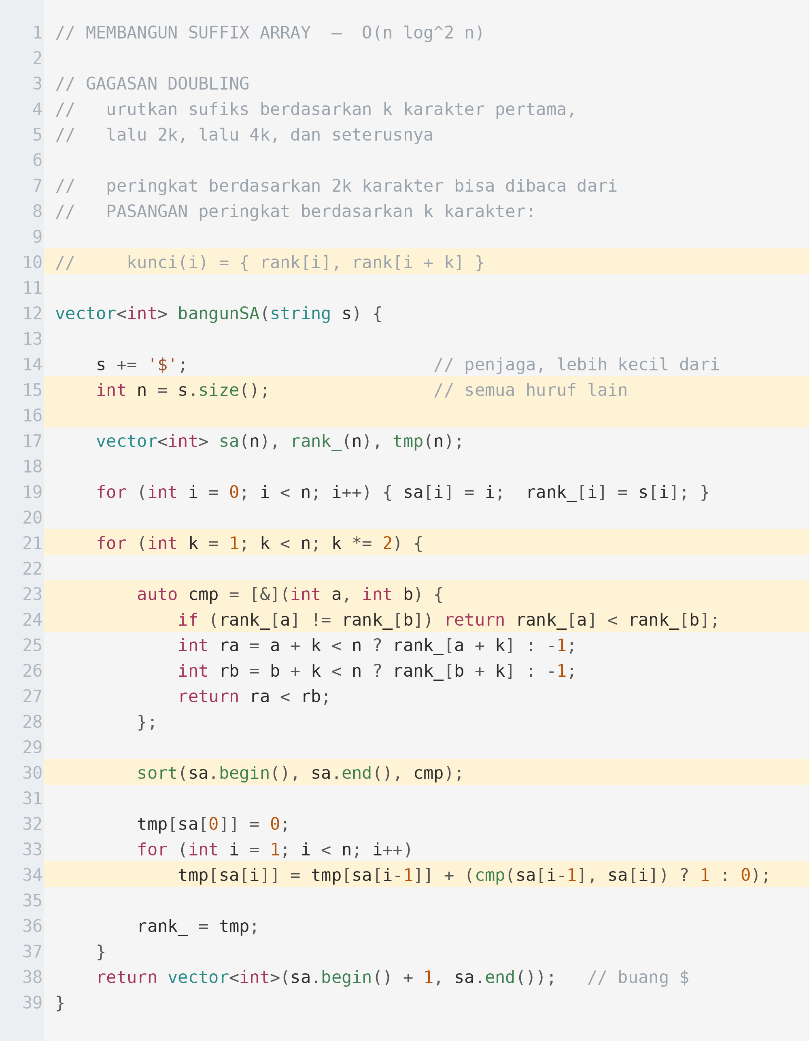
Membangunnya dengan Doubling
Gagasan pada baris 7 sampai 10 adalah seluruh triknya: peringkat 2k dibaca dari pasangan peringkat k.
1
Karakter penjaga $ yang lebih kecil daripada semua huruf lain memastikan tidak ada sufiks yang menjadi awalan sufiks lain.
2
Awalnya peringkat setiap posisi hanyalah kode karakternya sendiri — itu pengurutan berdasarkan satu huruf.
3
Setiap putaran menggandakan panjang yang dibandingkan: 1, 2, 4, 8, sampai melebihi n.
4
Perbandingan memakai PASANGAN peringkat: peringkat pada posisi a, lalu peringkat pada posisi a + k.
5
Peringkat baru dihitung ulang dari hasil pengurutan. Dua sufiks yang sama persis sejauh 2k mendapat peringkat sama.
6
Sufiks penjaga dibuang di akhir karena ia bukan sufiks dari string aslinya.

Slide 16
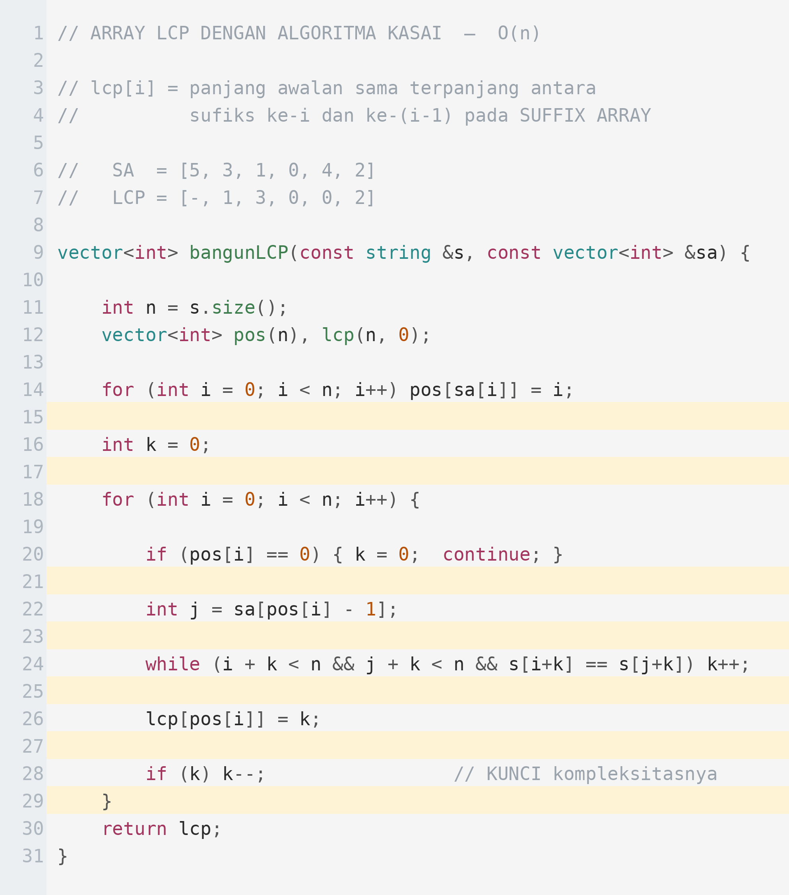
Array LCP & Algoritma Kasai
Baris terakhir, if (k) k--, terlihat sepele tetapi ia yang membuat seluruh algoritmanya linear.
Perhatikan Kasai menelusuri berdasarkan POSISI ASLI i, bukan urutan pada suffix array. Urutan itulah yang membuat nilai k bisa diwariskan antar putaran.

Slide 17
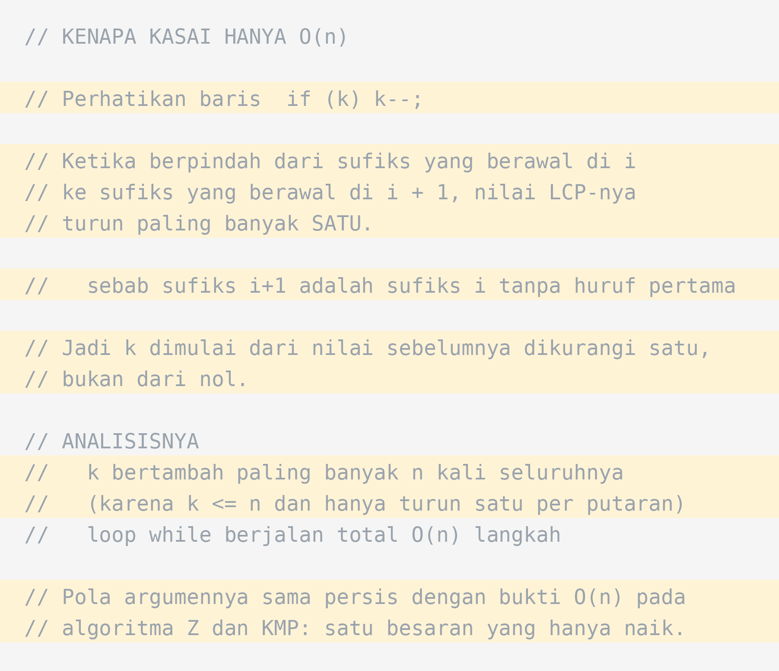
Kenapa Kasai Linear
Argumen di baris 5 sampai 9 adalah seluruh buktinya, dan polanya sudah kamu temui pada KMP dan algoritma Z.
PENJELASAN
Ini pola pembuktian yang ketiga kalinya muncul: satu besaran yang hanya naik, sehingga total kerjanya dibatasi oleh nilai maksimum besaran itu.

Slide 18
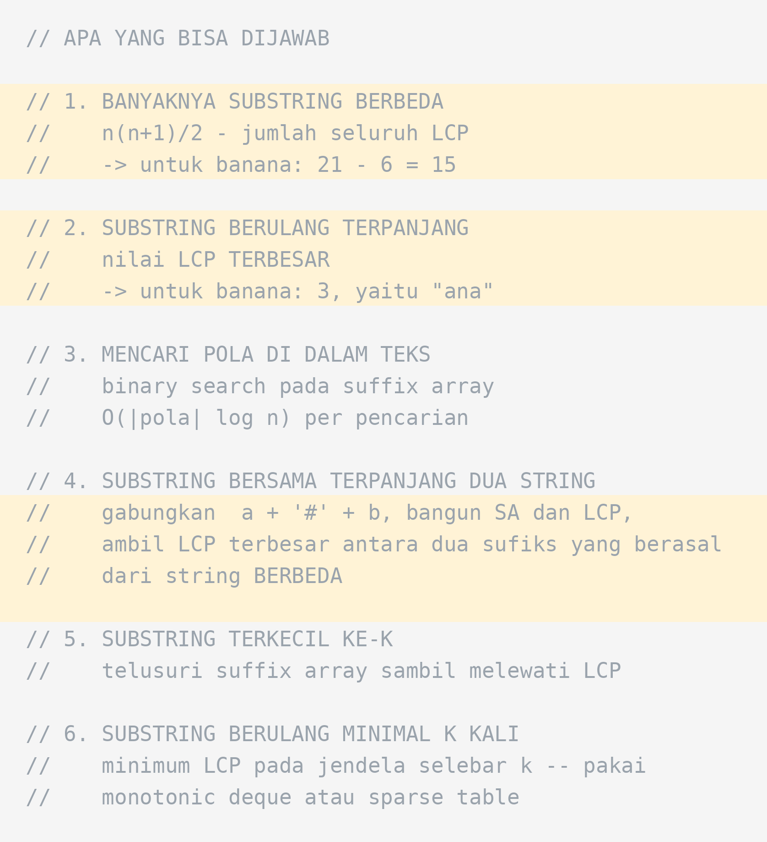
Enam Pertanyaan yang Terjawab
Dua yang pertama langsung terbaca dari array LCP tanpa perhitungan tambahan apa pun.
Rumus n(n+1)/2 dikurangi jumlah LCP itu sangat berguna: total seluruh substring dikurangi yang terhitung ganda, dan LCP tepat menghitung yang gandanya.

Slide 19
Jebakan yang Sering Terjadi
Empat kesalahan yang menyumbang hampir seluruh bug pada materi ini.
Lupa karakter penjaga
Tanpa $ yang lebih kecil daripada semua huruf, sufiks yang menjadi awalan sufiks lain bisa terurut salah pada beberapa implementasi.
Menghapus baris if (k) k--
Tanpa pewarisan nilai k, Kasai menjadi O(n²). Baris satu ini adalah seluruh alasan kompleksitasnya linear.
Salah arah indeks LCP
lcp[i] membandingkan sufiks ke-i dengan ke-(i-1) pada suffix array, bukan pada string aslinya. Membalik arahnya menggeser seluruh jawaban.
Memakai O(n log² n) padahal n sangat besar
Untuk n sampai dua ratus ribu masih aman. Untuk n sejuta, gunakan penyortiran hitung (radix sort) agar menjadi O(n log n).

Slide 20
04
Contoh Soal
Dari pernyataan sampai kode lengkap

Slide 21
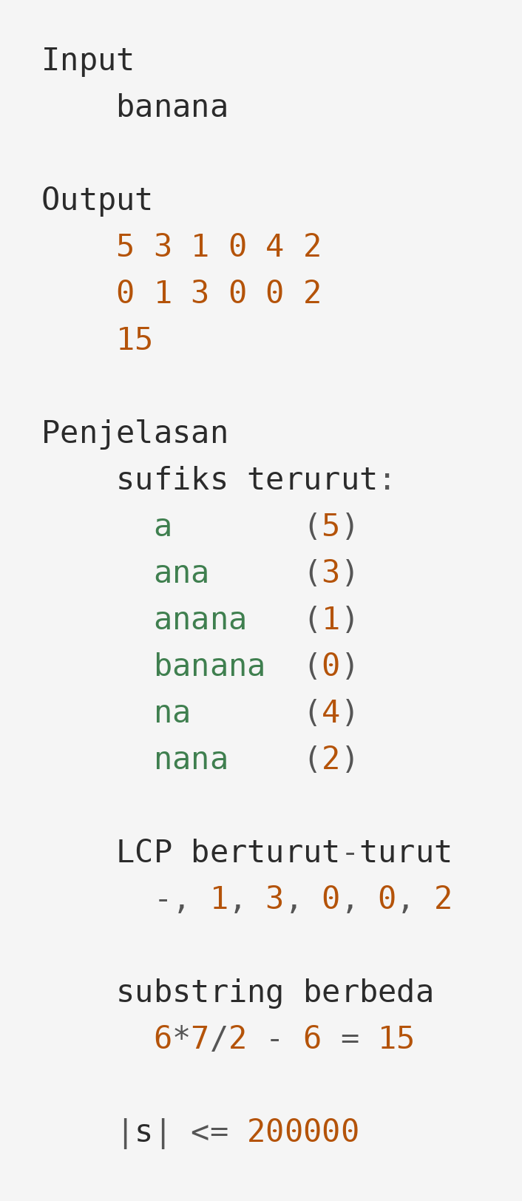
Latihan Terbimbing
SOAL
Suffix Array, LCP & Substring Berbeda
Diberikan sebuah string. Keluarkan suffix arraynya, lalu array LCP-nya, lalu banyaknya substring berbeda yang tidak kosong. Indeks berbasis nol, dan nilai LCP pertama diisi nol.
1 <= panjang string <= 200000
hanya huruf kecil a sampai z
jawabannya perlu long long

Slide 22
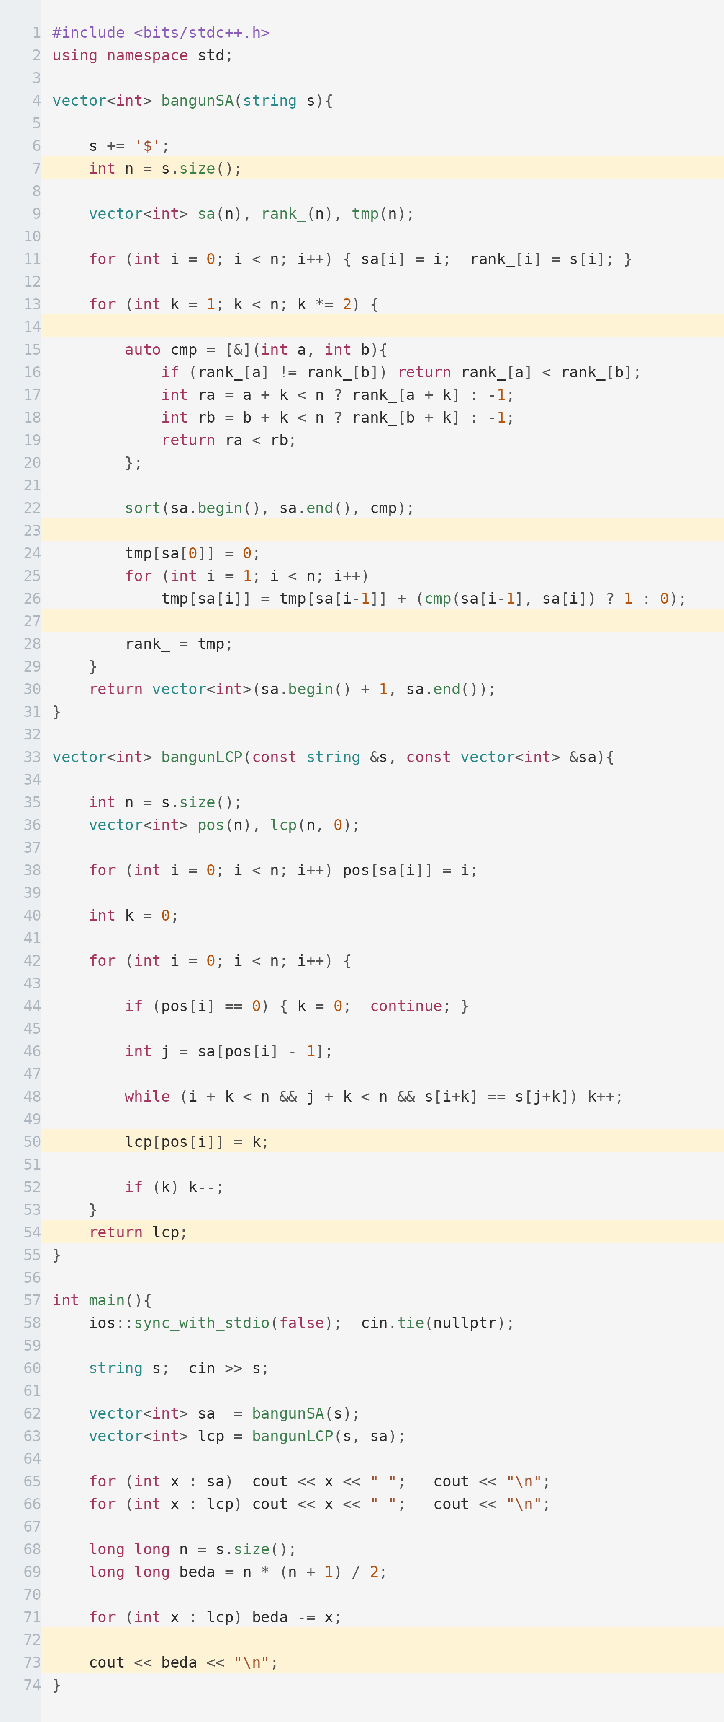
Pembahasan Lengkap
Perhatikan baris 71 sampai 74: seluruh perhitungan substring berbeda hanya empat baris setelah LCP siap.
Kompleksitas O(n log² n) untuk suffix array dan O(n) untuk LCP. Untuk n dua ratus ribu itu sekitar tujuh juta perbandingan — aman dalam satu detik.

Slide 23
Latihan Mandiri
Dua soal pertama memakai SA langsung; tiga berikutnya menggabungkannya dengan struktur data lain.
Soal | Yang dilatih | Tingkat
CSES — Distinct Substrings | Rumus n(n+1)/2 dikurangi jumlah LCP | Menengah
CSES — Repeating Substring | Nilai LCP terbesar | Menengah
SPOJ SUBST1 | Substring berbeda pada banyak kasus uji | Menengah
Codeforces 123D | Menghitung pasangan lewat LCP dan stack | Sulit
SPOJ LCS2 | Substring bersama terpanjang beberapa string | Sulit

Slide 24
Ringkasan
Empat hal yang perlu terbawa dari materi ini.
Suffix array menyimpan indeks, bukan string
Semua sufiks diurutkan menurut abjad, tetapi yang disimpan hanya indeks awalnya — O(n) memori, bukan O(n²).
Doubling membangunnya dalam O(n log² n)
Peringkat berdasarkan 2k karakter dibaca dari pasangan peringkat berdasarkan k karakter. Sisanya hanya pengurutan biasa.
Kasai memberi LCP dalam O(n)
Satu baris if (k) k-- adalah seluruh alasannya: berpindah ke sufiks berikutnya menurunkan LCP paling banyak satu.
Substring berbeda = n(n+1)/2 dikurangi jumlah LCP
Total seluruh substring dikurangi yang terhitung ganda. Rumus satu baris yang menyelesaikan seluruh kelas soal.

